Slide 1
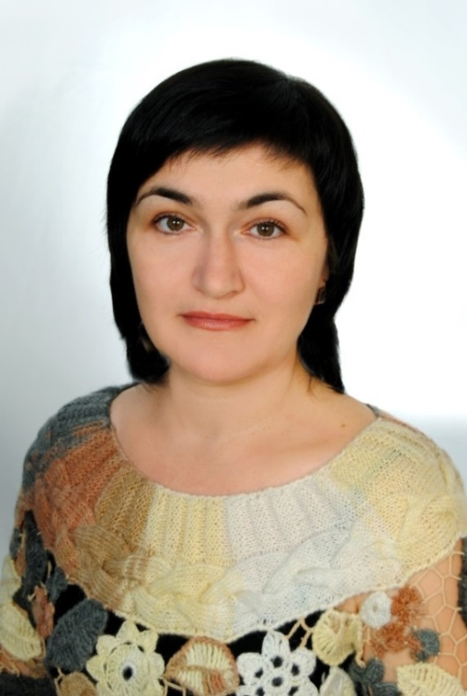
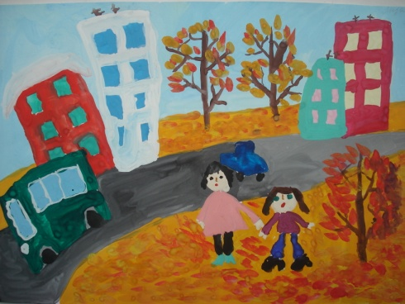
БОЙНАЗАРОВА ТАТЬЯНА ЕВГЕНИЕВНА педагог высшей квалификационной категории
представляет
образовательную программу по изобразительной деятельности
«Рисую край, где я живу»

Slide 2
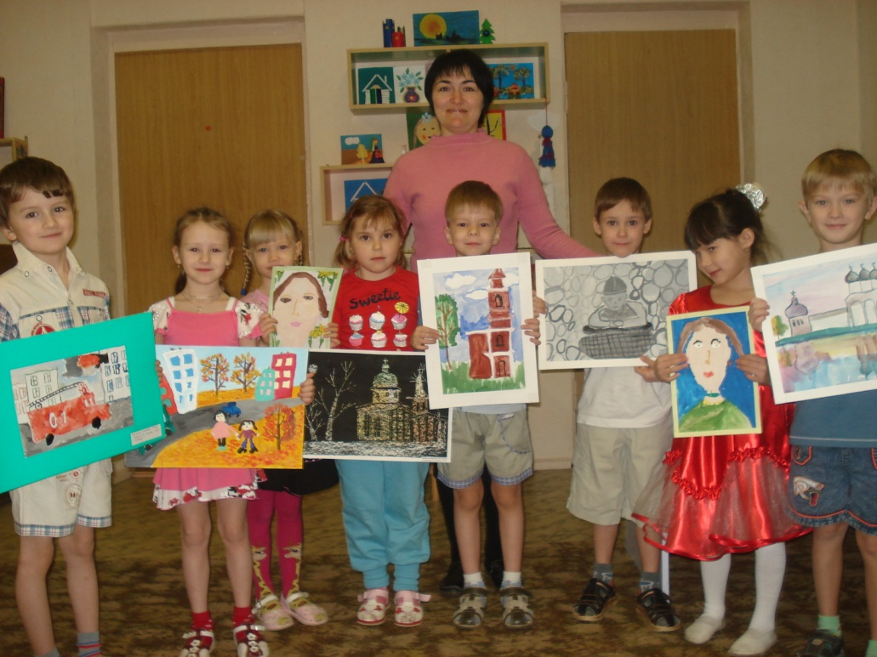
Цель программы:
Познакомить детей с основами изобразительной деятельности, сформировать представление о культурных
достопримечательностях
города Омска,
о творчестве
омских художников.

Slide 3
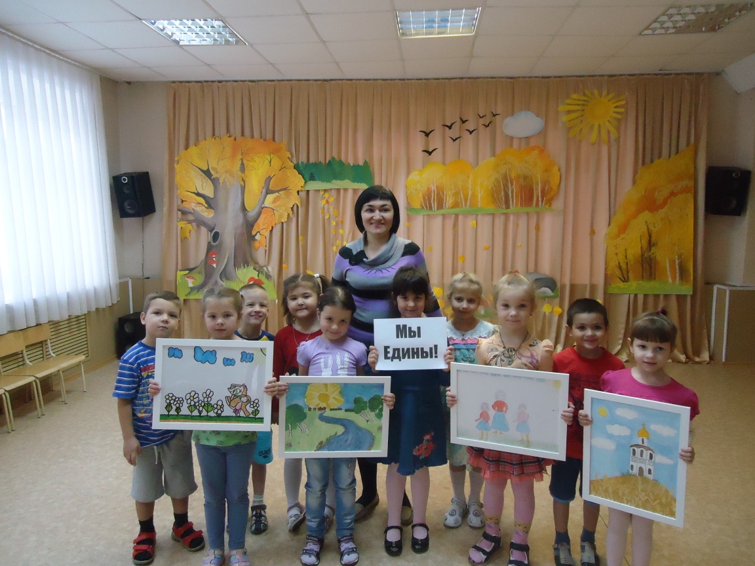
Отличительной особенностью данной программы является то, что помимо задач эстетического воспитания, педагог решает задачу патриотического воспитания детей средствами изобразительного искусства.

Slide 4
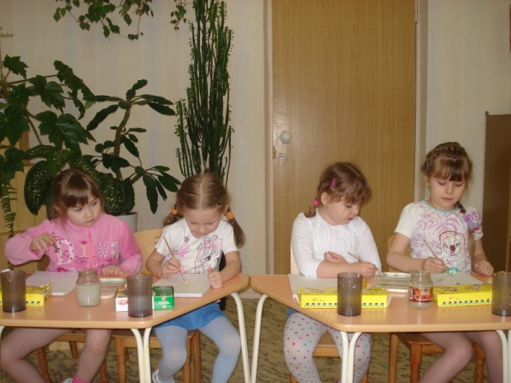
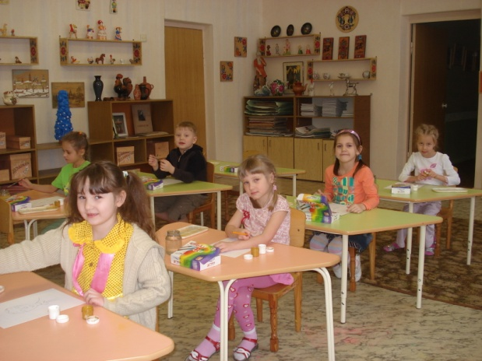
Программа реализуется в рамках художественно-эстетической направленности
Ориентирована на детей дошкольного возраста
(5-7 лет)
Направление: изобразительная деятельность
Срок реализации 2 года

Slide 5
Задачи программы:
Обучающие
Знакомить детей с различными видами изобразительного искусства.
Знакомить детей с многообразием художественных материалов и приемами работы с ними.
Знакомить детей с искусством родного края.
Развивающие
Развивать художественный вкус, фантазию, изобретательность, пространственное воображение.
Развивать «чувство» цвета, формы, зрительную память, воображение.
Развивать умение строить композицию, организуя смысловые и композиционные связи между изображаемыми предметами.
Развивать у детей творческую активность и инициативу.
Обогащать визуальный опыт детей через посещение выставок, выходов на экскурсии к памятникам архитектуры, на природу.
Воспитательные
Воспитание патриотических чувств ребенка через любовь и привязанности к своей семье, дому, родному городу.
Воспитывать у детей чувство прекрасного, умение видеть красоту в окружающем мире.
Формировать устойчивый интерес к художественной деятельности.
Формировать умение работать в коллективе.

Slide 6
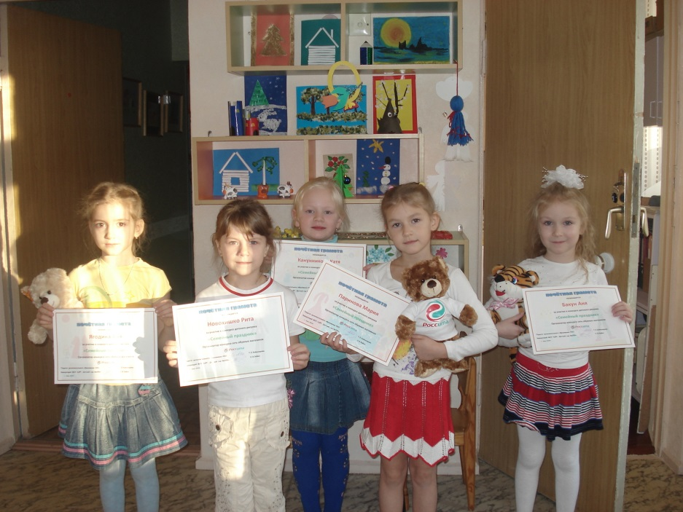
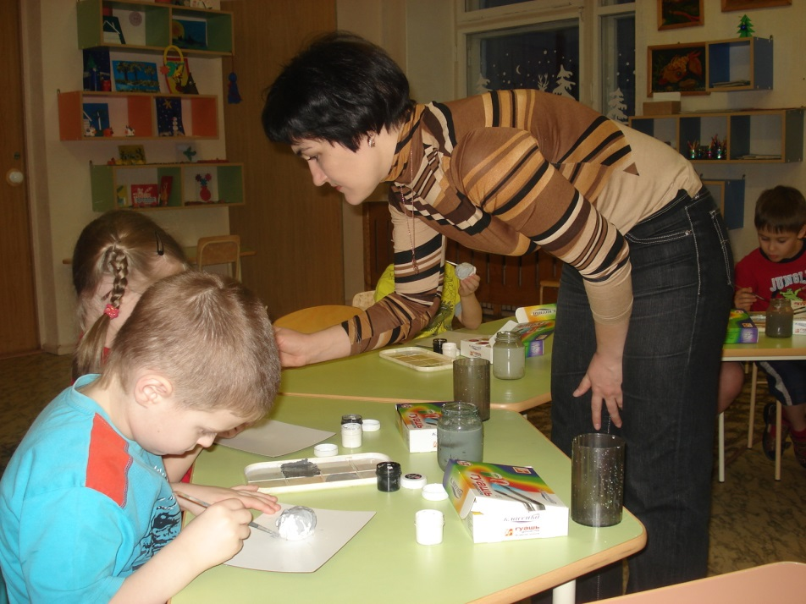
Основные идеи:
1.Создание ситуации успеха для каждого ребенка.
2.«Отношения» как ведущая категория обучения.

Slide 7
Принципы обучения:
Принцип развивающего и воспитывающего характера обучения.
Принцип доступности обучения.
Принцип связи обучения с жизнью.
Принцип наглядности.
Принцип целенаправленности.

Slide 8
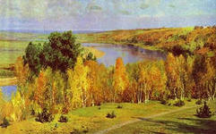
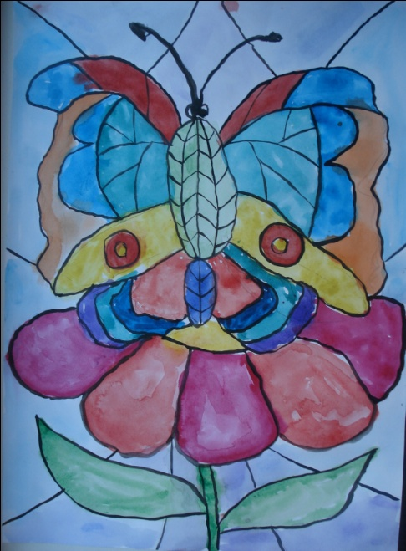
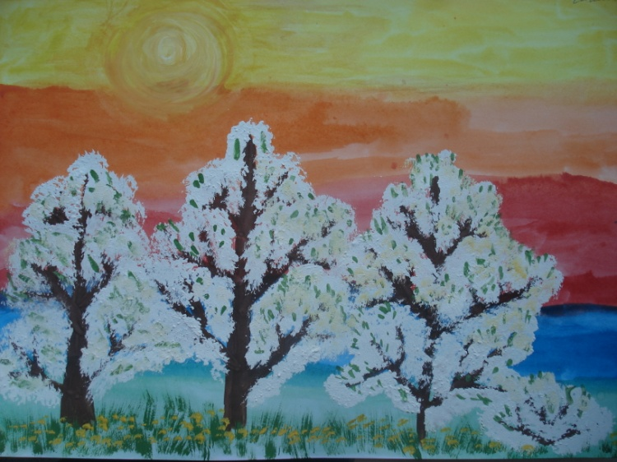
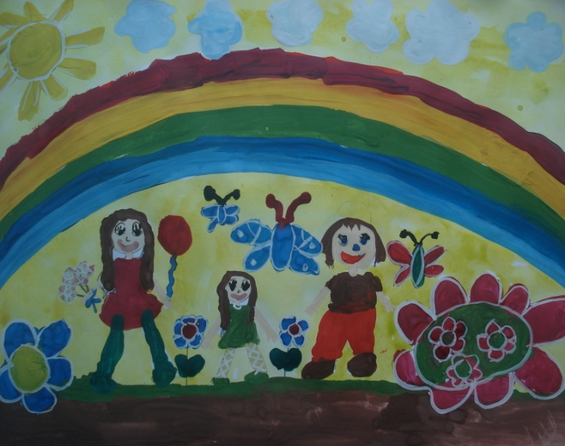
Программа включает основные разделы:
●Мир природы.
● Мир животных.
● Мир человека.
● Мир искусства.

Slide 9
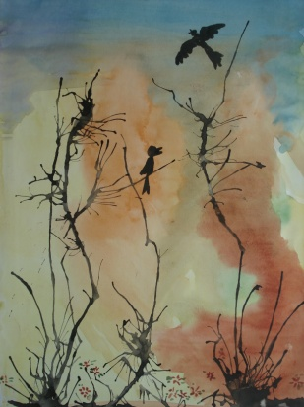
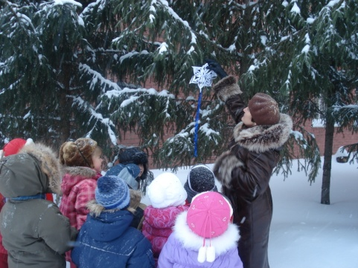
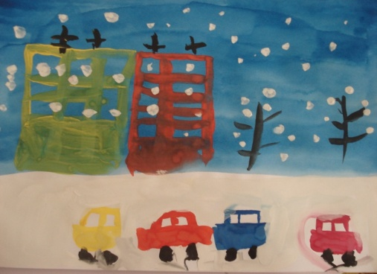
Содержание образовательной программы:
●Мир природы.
Теоретическая часть:
- Беседы о природе Сибирского края.
- Экскурсии в парки и скверы города.
Практическая часть:
- Изображение различными художественными материалами (гуашь, акварель, уголь, сангина, тушь, пластилин) неба, земли, деревьев, трав, цветов, овощей, фруктов, явлений природы Сибирского края и пейзажей города Омска в разные времена года.

Slide 10
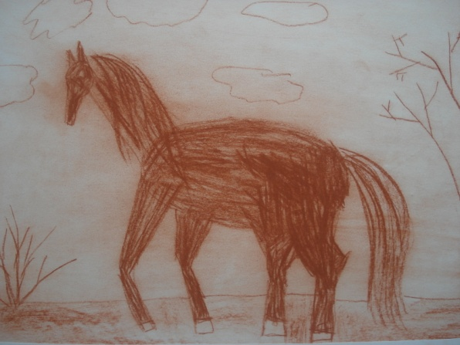
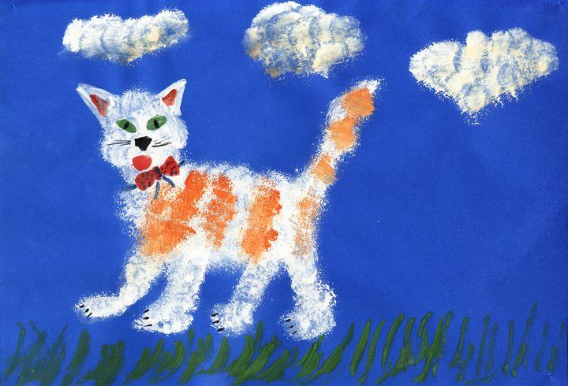
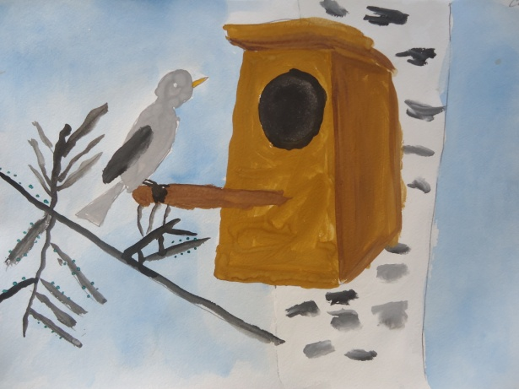
● Мир животных.
Теоретическая часть:
- Экскурсии и наблюдения за птицами, живущих на наших улицах (голуби, воробьи, снегири, синички и др.).
Практическая часть:
- Изображение различными художественными материалами птиц, насекомых, рыб, млекопитающих, диких и домашних животных.
- Изображение различными художественными материалами птиц, насекомых, млекопитающих, диких и домашних животных, живущих в Омских лесах и Большереченском зоопарке.

Slide 11
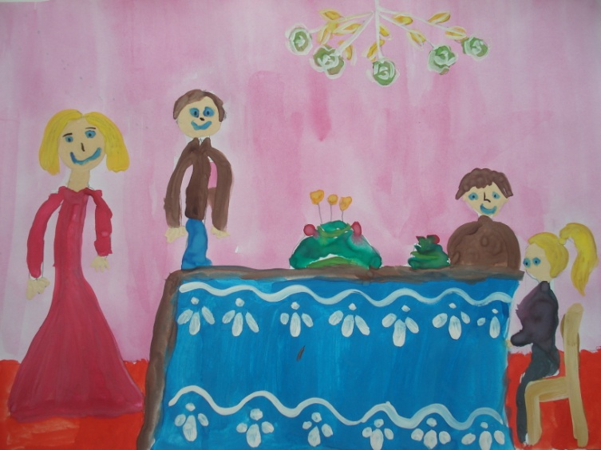
● Мир человека.
Теоретическая часть:
- Экскурсии на детские площадки. Рассматривание снежных построек.
- Беседы о русских праздниках, как справляют праздники в городе Омске, в твоей семье.
- Знакомство с произведениями художников, работающих в портретном, бытовом и историческом жанрах.
- Знакомство с образом русской женщины в народном творчестве Омской области. «Русские красавицы» в современном городе.
- Знакомство с русскими народными игрушками. Игрушки Омской области. Игрушки в твоём доме.
- Беседы о народной деревянной и керамической посуде (хохломские, гжельские сервизы). Какой посудой пользовались в Омской области.
Практическая часть:
- Изображение различными художественными
материалами людей, сюжетов о семье, жизни в
детском саду, а также о бытовых, общественных
и природных явлениях (семья, дом, город, деревня
, праздники, путешествия, в том числе и космические,
весёлые приключения).

Slide 12
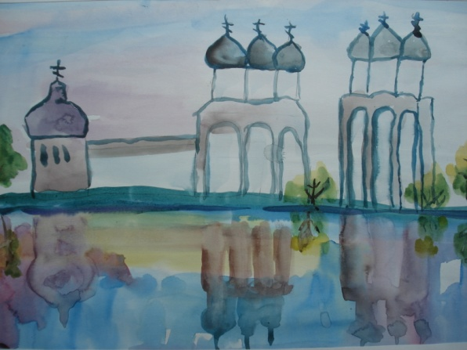
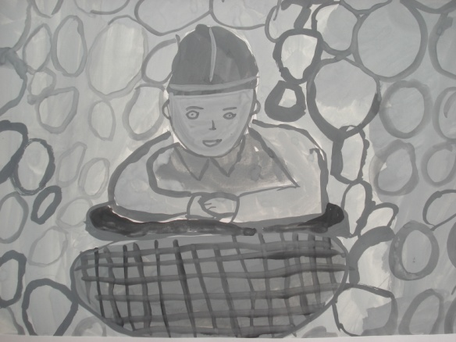
● Мир искусства.
Теоретическая часть:
- Экскурсии-беседы, знакомство детей с музеями города Омска, картинами Омских художников. Скульптура на улицах города, в твоём доме. Памятники архитектуры города Омска.
- Основы рисунка. Художественный язык графики: линия, штрих, пятно, точка.
- Основы цветоведения. Основные цвета. Смешение цветов. Холодные и тёплые цвета.
- Знакомство с творчеством художников – оформителей. Дизайн открытки.
- Знакомство с народным промыслом.
Практическая часть:
- Изображение различных жанров
живописи
(«Картина-портрет»,
«Картина-пейзаж»,
«Картина - натюрморт»).
- Декоративное рисование.

Slide 13
Ожидаемые результаты
К концу первого года обучения дети должны:
Проявлять интерес к произведениям изобразительного искусства (живописи, книжная графика, народное декоративное искусство).
Знать особенности изобразительных материалов.
В рисовании:
Создавать изображения предметов (по представлению, с натуры); сюжетные изображения (на темы окружающей жизни, явлений природы Сибирского края).
Использовать разнообразные композиционные решения, изобразительные материалы, различные цвета и оттенки для создания выразительных образов.
Выполнять узоры по мотивам народного декоративно – прикладного искусства.
Использовать декоративные приёмы и элементы для создания узора;
Подбирать цвета в соответствии с тем или иным видом декоративного искусства.
В лепке:
Лепить предметы разной формы, используя усвоенные ранее приёмы и способы.
Создавать небольшие сюжетные композиции, передавая пропорции, позы и движения фигур.

Slide 14
Ожидаемые результаты
К концу второго года обучения дети должны:
Различать произведения искусства по видам (живопись, скульптура, графика, декоративно-прикладное искусство) и жанрам (портрет, натюрморт, пейзаж).
Высказывать эстетические суждения о произведениях искусства Омских художников (М.А.Врубеля, Либерова, Белова и др.)
В рисовании:
Создавать индивидуальные и коллективные рисунки, предметные и сюжетные композиции на темы о родном городе Омске.
Использовать в рисовании разные материалы и способы создания изображения.
Владеть техникой рисования гуашевыми и акварельными красками (свободно экспериментировать, смешивая разные краски для получения задуманных цветов и оттенков).
Передавать движения фигур человека и животных.
Передавать пространственные планы способом загораживания.
Создавать узоры по мотивам народных росписей, уже знакомых детям и новых (городецкая, гжельская, хохломская, жостовская, росписи Сибирского края).
Использовать характерные элементы узора и цветовую гамму того или иного вида народного искусства при составлении декоративной композиции.

Slide 15
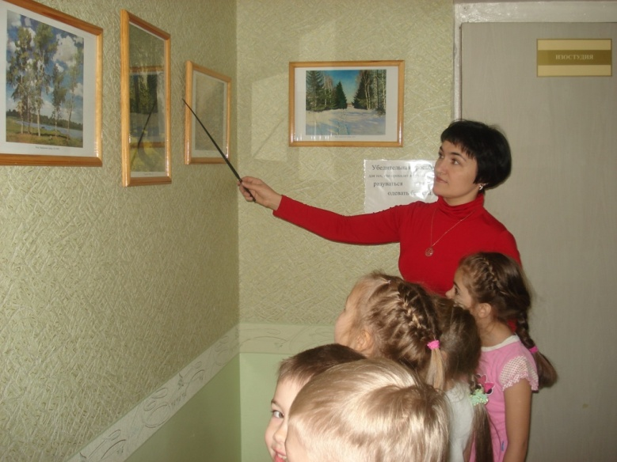
В результате реализации программы дети должны:
эмоционально воспринимать содержание художественных произведений;
знать изобразительно-выразительные средства (ритм, цвет, форму, композицию) и уметь использовать их в своих работах;
владеть основами цветоведения;
уметь с помощью средств
выразительности создавать образ
в рисунке ;
знать омских художников
иллюстрации, народные игрушки
и игрушки Сибирского региона.

Slide 16

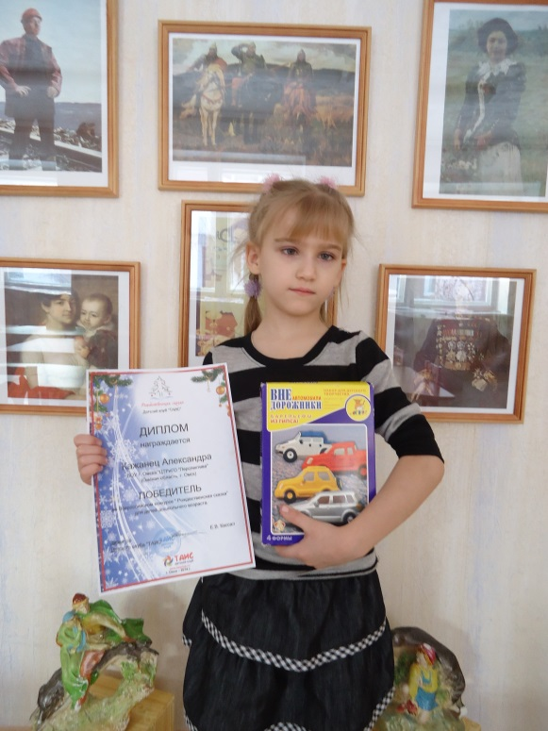
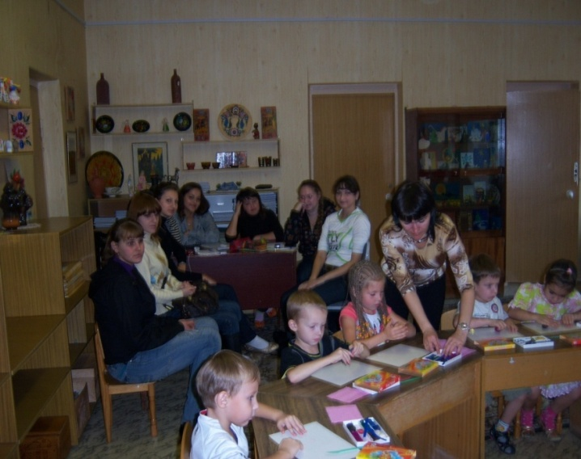
Формами подведения итогов реализации программы являются: ● выставки детских работ; ● открытые занятия для родителей; ● участие в мероприятиях разного уровня.

Slide 17


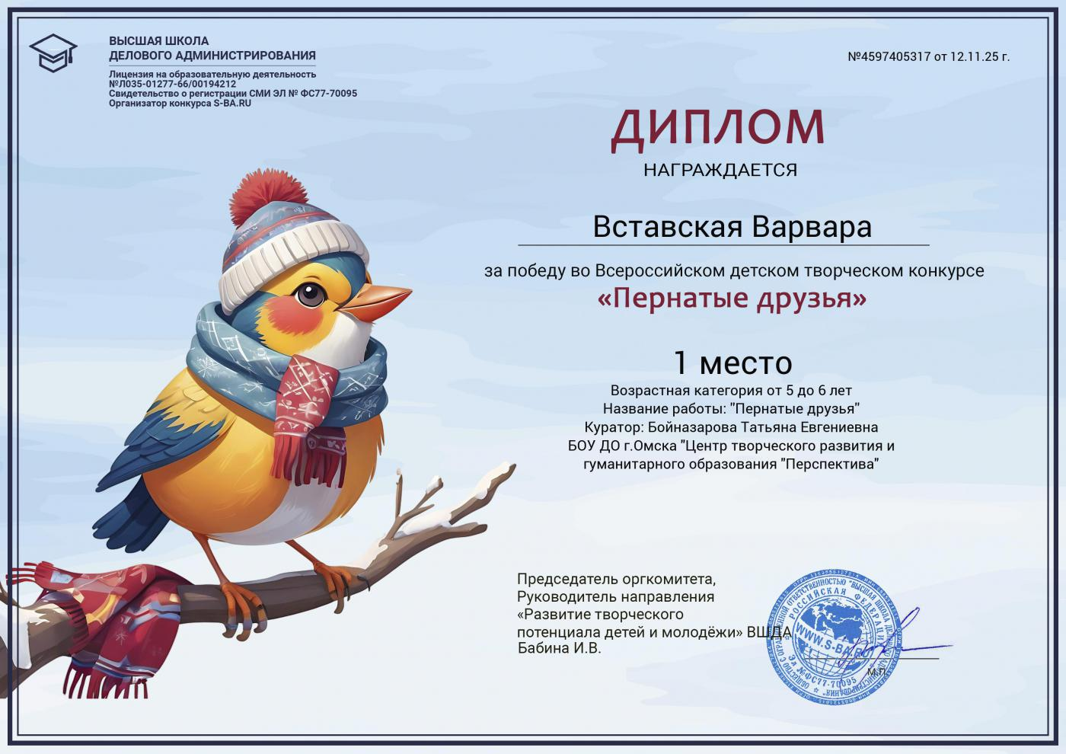



Наши достижения

